Slide 1
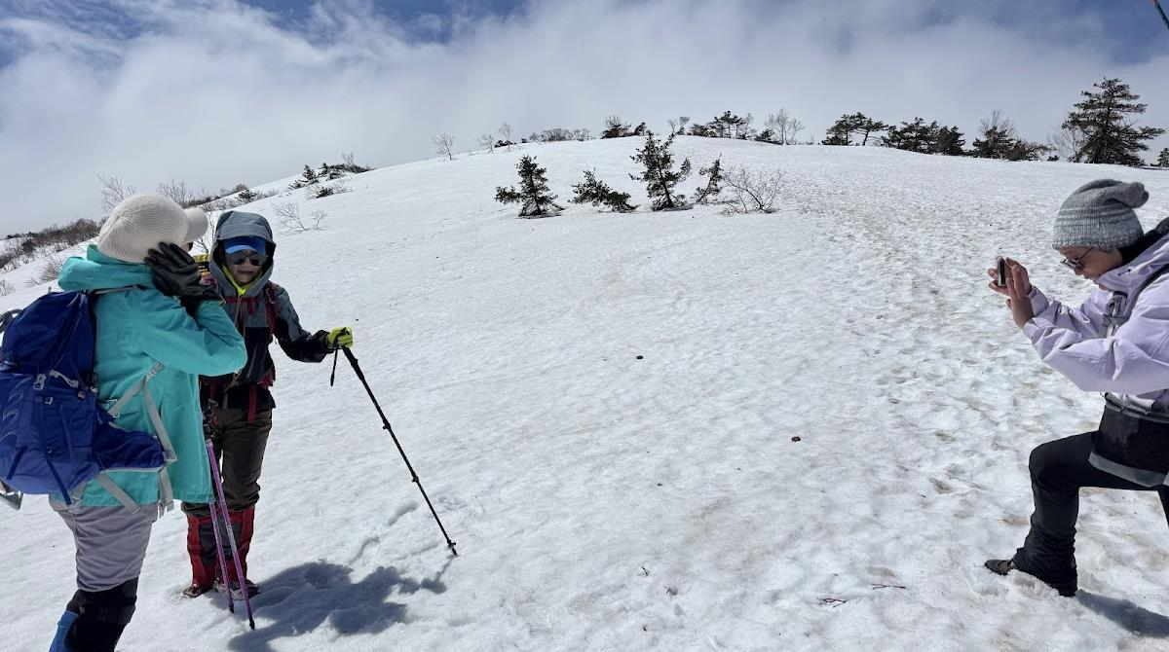
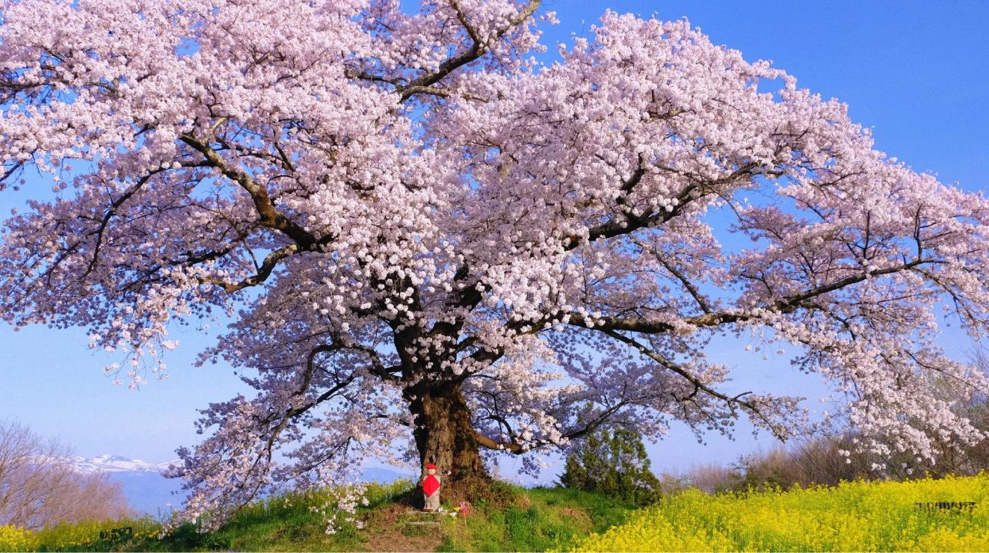
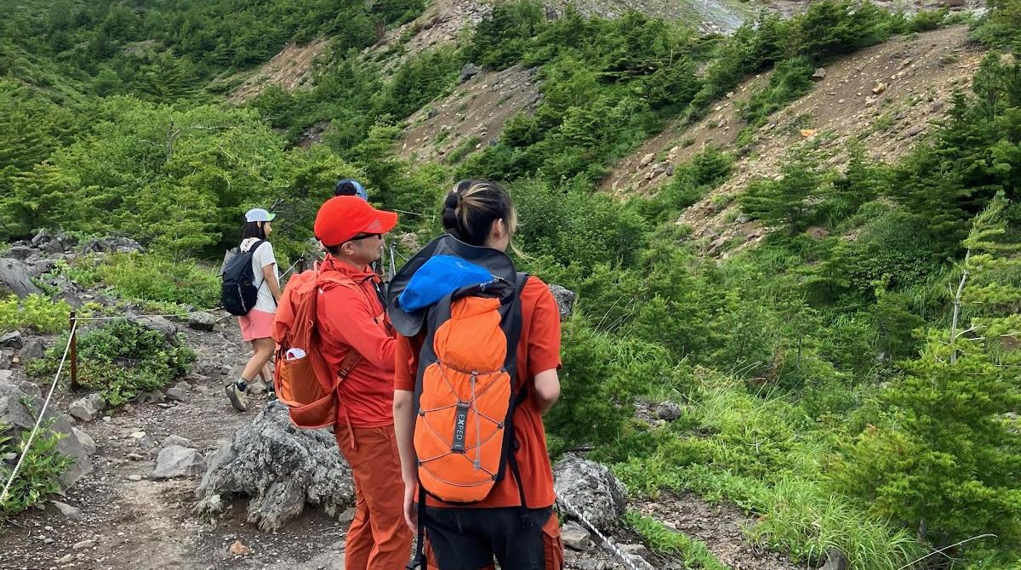
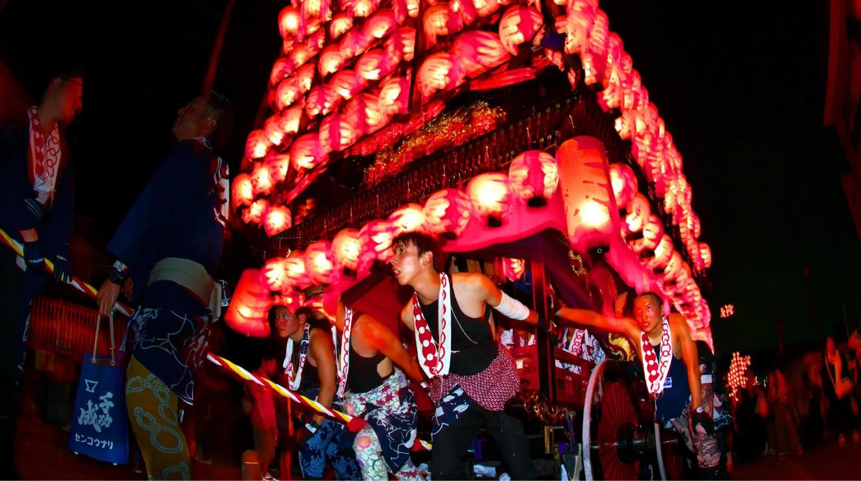
YAMATABI
福島・東北 山岳旅遊
走進山林，住進溫泉，遇見地方日本。
殘雪與櫻花
新 綠
紅葉與祭典
YAMATABI | Fukushima, Tohoku | 01
写真: 提供 Google Photos album; 写真: 二本松市観光連盟

Slide 2
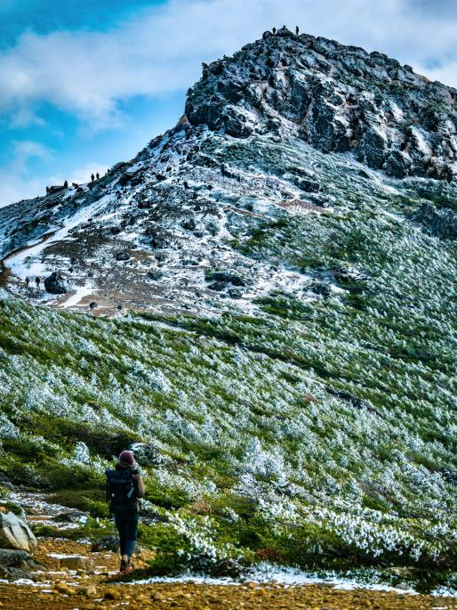
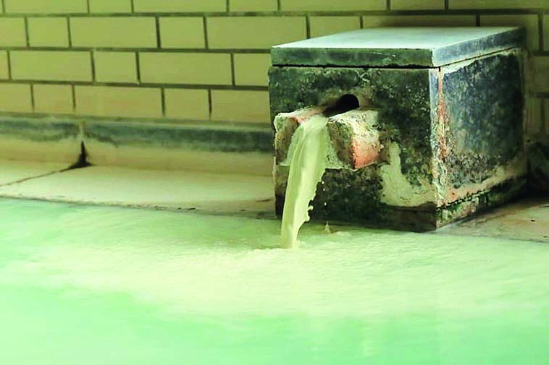
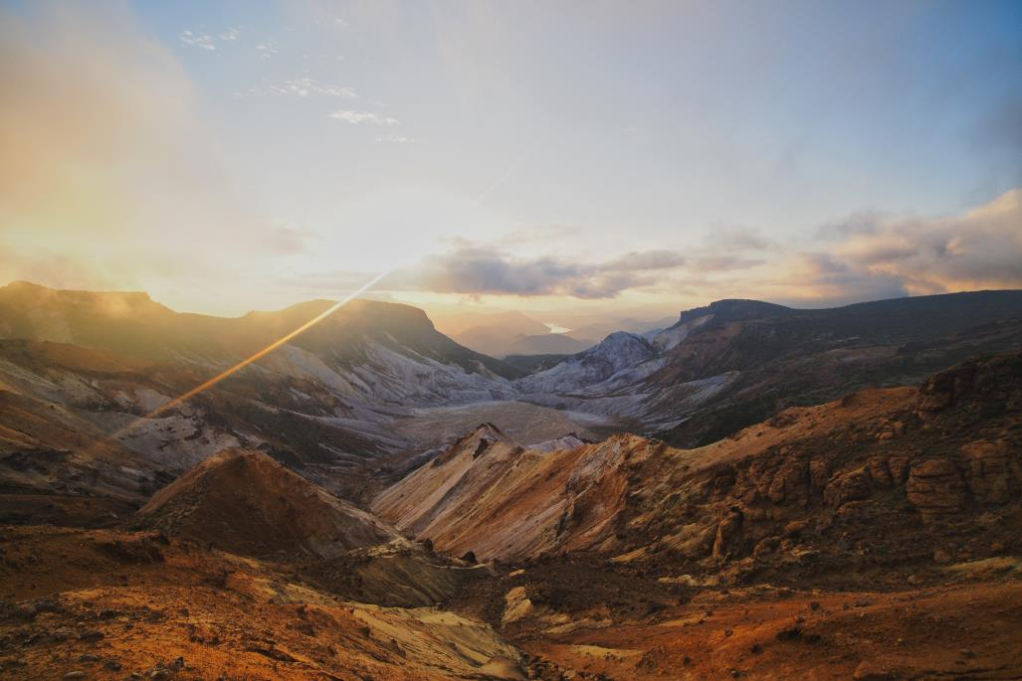
從登山，走向認識一方土地的旅程。
不只追求登頂或完走，而是以山為入口，理解自然、文化、飲食、溫泉、信仰、歷史與生活。
在火山上行走，不只是觀看地形。這是一趟認識火山如何孕育溫泉、滋養水源、種植農作物、塑造信仰與聚落的旅程。
山不僅是目的地，更是深入了解這片土地的入口。
照片提供 二本松市役所
照片提供 二本松市役所
照片提供 二本松市役所
四季分明，商品主題清楚
火山景觀與天然溫泉相連
相對不擁擠，更適合深度旅遊

Slide 3
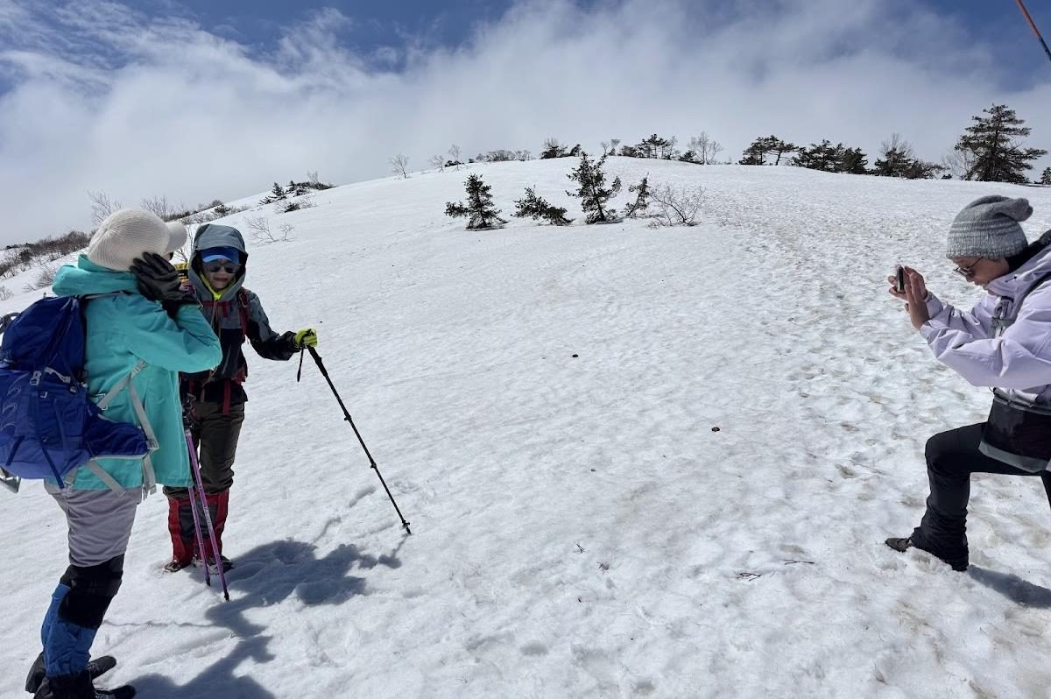

在同一趟旅程中，同時感受殘雪山景與櫻花。
參考季節: 4月中旬至下旬。雪況與花況每年不同。
・殘雪與雪鞋體驗
・賞櫻散步
・溫泉、地酒與春季料理
照片提供 歩く東北研究所
１日目
台灣 -> 仙台 -> 岳溫泉
２日目
賞櫻散步、地方文化、溫泉
３日目
殘雪健行、雪鞋體驗
４日目
安達太良區域、地酒與在地料理
５日目
岳溫泉 -> 仙台 -> 台灣
照片提供 二本松市役所

Slide 4
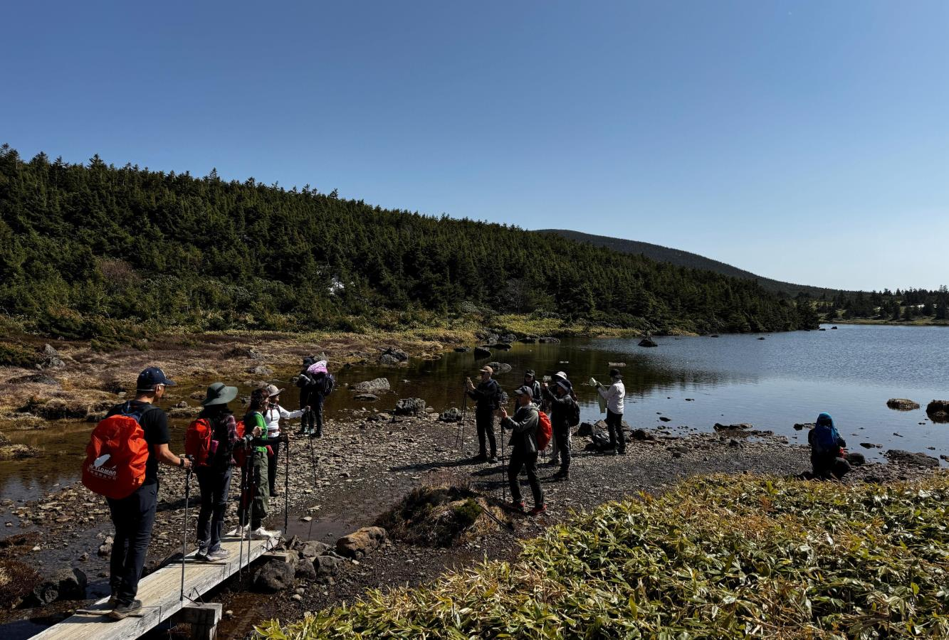
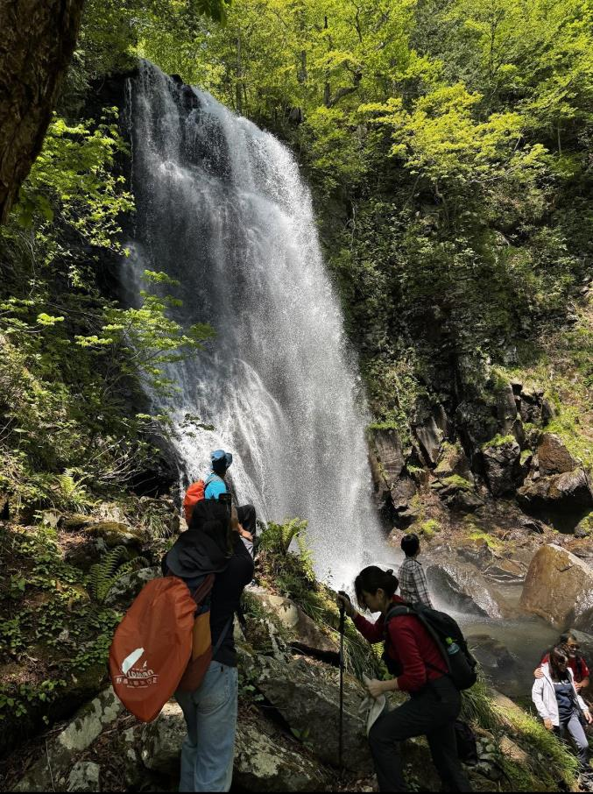
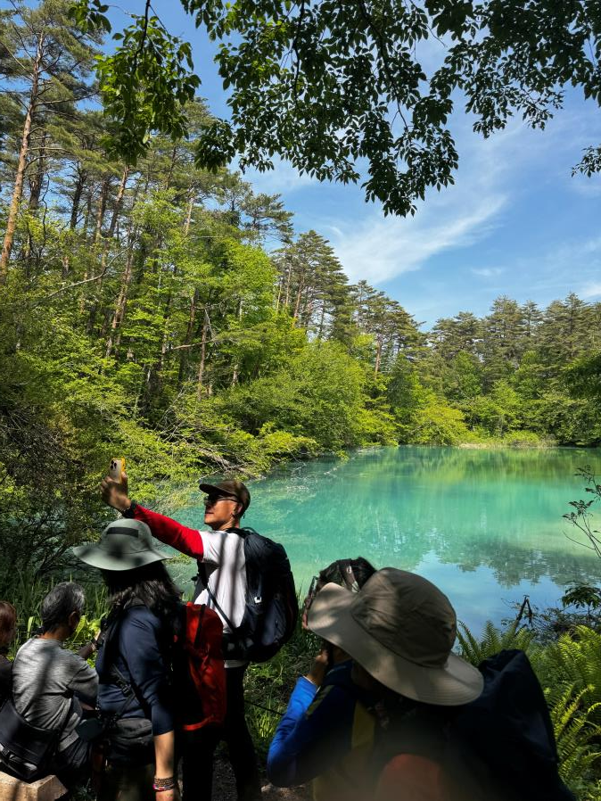
融雪之後，福島的森林開始甦醒。
・盆栽步道
・火山步道
・湖畔步道
照片提供 歩く東北研究所
１日目
台灣 -> 仙台 -> 岳溫泉
２日目
吾妻區域、盆栽步道
３日目
二本松文化、裏磐梯、五色沼
４日目
安達太良山、火山步道
５日目
岳溫泉 -> 仙台 -> 台灣
照片提供 歩く東北研究所
照片提供 歩く東北研究所

Slide 5
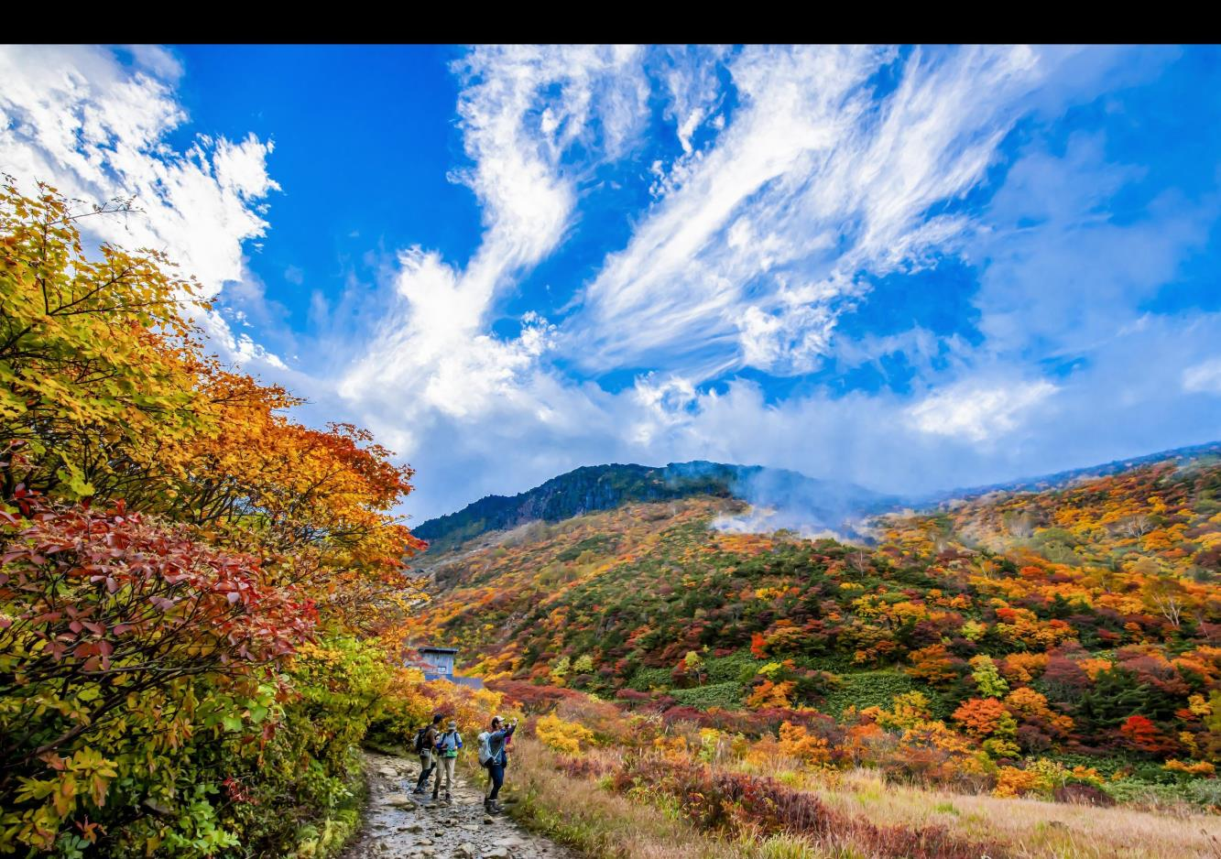
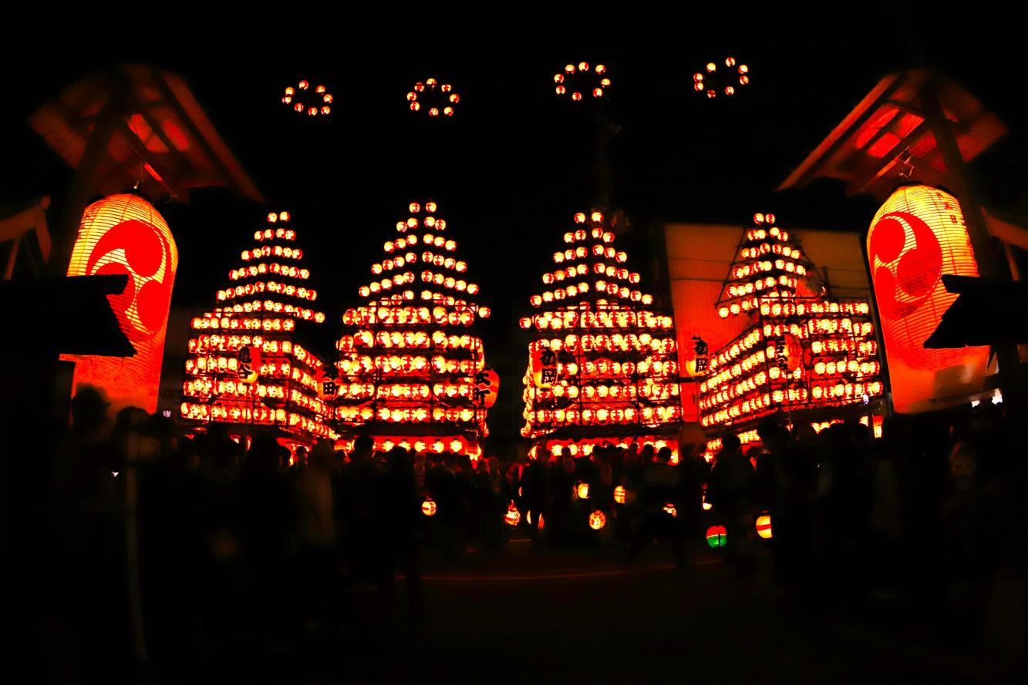
秋天不只是紅葉，也是祭典與豐收
的季節。
參考季節: 9月下旬至10月下旬。紅葉狀況每年不同。
・一切経山・魔女之瞳
・裏磐梯・五色沼・安達太良山
・二本松提灯祭・果物・温泉
照片提供 二本松市役所
１日目
台灣 -> 仙台 -> 岳溫泉
２日目
一切經山、魔女之瞳、岳溫泉
３日目
裏磐梯、五色沼、二本松提燈祭
４日目
安達太良山、溫泉
５日目
岳溫泉 -> 仙台 -> 台灣
照片提供 二本松市役所

Slide 6
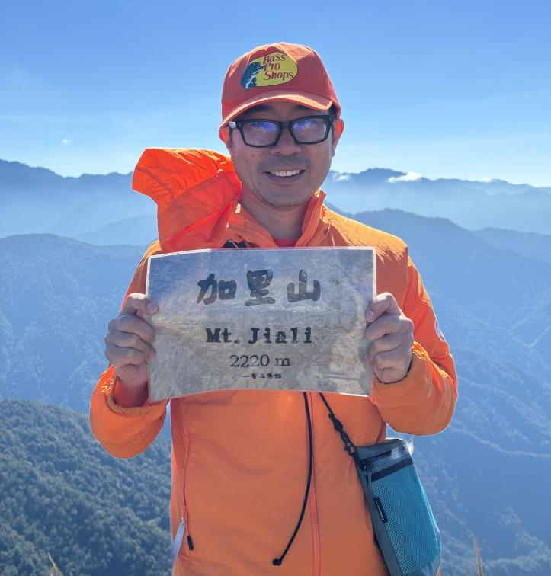

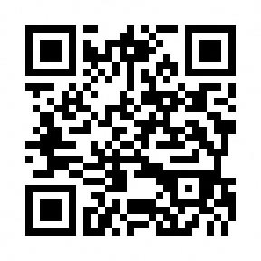
就此事的諮詢
InOutbound Tohoku Inc.
*Previous Name In-outbound Sendai Matsushima Inc. *
（Tohoku Local Secret Tours）
E-mail：tours＠inoutbount.co.jp
https://www.tohoku-local-secret-tours.jp/
GOTO MITSUMASA
關於我們
Inoutbound Tohoku 是一家位於日本宮城縣仙台市的東北地區旅行社，並在福島縣磐梯朝日國立公園區域設有辦公室。
我們與當地的地區DMO（目的地管理組織）及DMC（目的地管理公司）緊密合作，憑藉對當地深入的了解，並與優秀的在地導遊攜手合作。我們同時與日本政府機構如日本國家旅遊局（JNTO）、環境省、東北觀光推進機構等有良好連結，確保我們的行程具有高度可信度與周全規劃。
我們特別擅長設計結合日本北部國立公園的旅遊行程。
我們團隊中有可使用英語溝通的工作人員，也能提供經驗豐富的英語導遊陪同。
此外，我們也有擁有登山領隊資格及計程車駕照的工作人員，擅長依照需求客製化旅遊行程。

